Slide 1
QUIZZ XL PERF 2.1
Rappels
les bonnes réponses sont soulignées ou encadrées

Slide 2
Thématique : Calculs et liaisons
Q2.1.1 : Parmi les codes format d’Excel, quel est celui qui permet d’afficher des zéros non significatifs ? 1/7
#
[]
@
0
%
Notes:
Si la mauvaise réponse est # : non les dièses n’affichent rien, le bon caractère à utiliser est zéro
Autres mauvaises réponses : le bon caractère est zéro

Slide 3
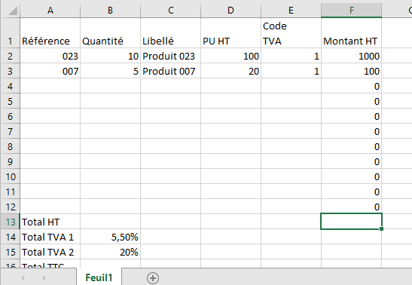
Thématique : Calculs et liaisons
Q2.1.2 : Positionné(e) en F13, cliquer sur le bouton Somme automatique (Σ) provoque : 2/7
Aucune sélection, il faut sélectionner soi-même
La sélection des cellules B13 à E13
La sélection des cellules F2 à F12
Affiche directement le résultat
Notes:
Lors de l’activation de la somme, Excel cherche des numériques sur la gauche, dans notre cas il n’y en pas, puis cherche vers le haut, ici il y en a entre F2 et F12, c’est donc cette plage qui est prposée.

Slide 4
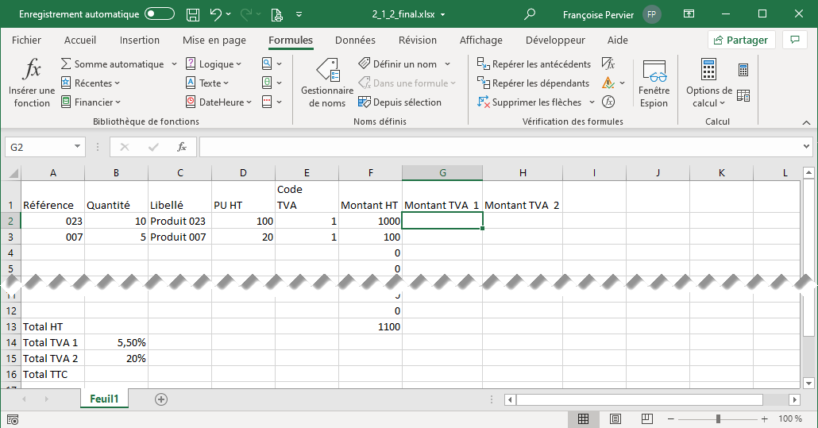
Thématique : Calculs et liaisons
Q2.1.3 : Où faut-il cliquer pour accéder à la fonction SI ? 3/7
Notes:
La fonction SI fait partie des fonctions logiques.

Slide 5
Thématique : Calculs et liaisons
Q2.1.4 : Parmi ces propositions concernant le nommage des cellules une est fausse, laquelle ? 4/7
Nommer une cellule :
Fige ses coordonnées
Rend la formule plus lisible
Affiche le nom de la cellule dans la zone de nom
Ne permet de définir le nom que pour la feuille active
Permet de retrouver la cellule où que l’on soit dans le classeur
Notes:
Non, sauf spécification contraire, une cellule est nommée pour l’ensemble du classeur, cela fige ses coordonnées, affiche le nom dans la zone de nom et dans les formules de calcul. De plus, cliquer dans la zone de nom, affiche l’ensemble des cellules nommées du classeur et permet d’atteindre la cellule sélectionnée dans cette liste.

Slide 6
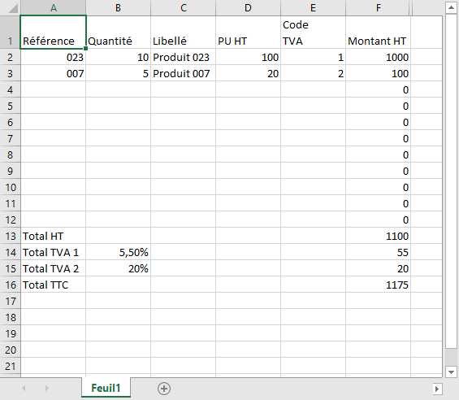
Thématique : Calculs et liaisons
Q2.1.5 : La ligne de titre des colonnes affiche des colonnes masquées. Pour les faire réapparaitre, il faut (cochez une des bonnes réponses) : 5/7
Onglet Accueil/Groupe Cellules/Format/Visibilité – Masquer&Afficher
Onglet Affichage/Groupe Cellules/Colonnes
Élargir manuellement les colonnes masquées
Cliquer droit/Afficher
Notes:
L’onglet affichage propose des options pour la feuille ou le classeur. Toutes les autres réponses étaient bonnes.

Slide 7
Thématique : Calculs et liaisons
Q2.1.6 : Parmi ces propositions concernant la fonction ARRONDI, une est fausse, laquelle ? 6/7
La fonction ARRONDI :
Comporte trois arguments
Permet de faire correspondre la valeur affichée à la valeur stockée
Précise le nombre de décimale que l’on veut conserver
Est accessible par la catégorie Math et trigo de la bibliothèque de fonctions
Notes:
La fonction arrondi comporte deux arguments : le nombre à arrondir et la précision, soit le nombre de décimales désirées.

Slide 8
Thématique : Calculs et liaisons
Q2.1.7 : à propos des en têtes et pieds de page, Excel permet de nombreuses possibilités sauf une, laquelle ? 6/7
Permet d’insérer une date automatique
S’affichent à l’aide l’affichage Mise en page
Affiche un onglet contextuel
Permet de modifier la taille d’une image à l’aide de poignées de dimensionnement
Est visible en aperçu mais pas en affichage normal
Notes:
Non, une image insérée dans un en-tête ou un pied de page ,n’est pas sélectionnable et n’affiche donc pas de poingnées de dimensionnement. Il faut passer par le bouton Format d’image de l’onglet contextuel.

